Slide 1

TRƯỜNG THCS LONG BIÊN
BÀI GIẢNG ĐIỆN TỬ MÔN ĐỊA LÍ 7
Bài 12: Phương thức con người khai thác, sử dụng và bảo vệ thiên nhiên ở châu Phi
GV: Trần Kiều Trang

Slide 2
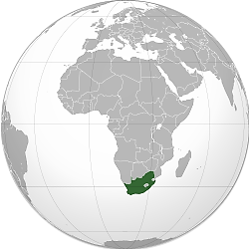




Dựa vào thông tin đã thu thập được, em hãy cho biết Cộng hòa Nam Phi nằm ở đâu của châu Phi?
Nằm ở cực nam của châu Phi.

Slide 3

Dựa vào thông tin đã thu thập được, em hãy cho biết diện tích, số dân và thủ đô của Cộng hòa Nam Phi.
- Diện tích: 1220813 km²
- Dân số 2020: 59,3 triệu người
- Thủ đô: Prê-tô-ri-a

Slide 4


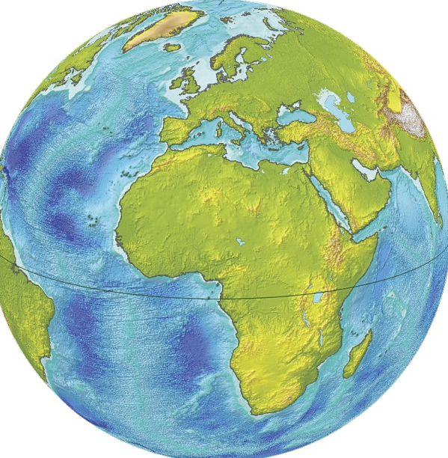


THỰC HÀNH TÌM HIỂU KHÁI QUÁT CỘNG HÒA NAM PHI
Bài 12:
ĐỊA LÍ 7

Slide 5

LỚP
7
ĐỊA LÍ
BÀI 12. THỰC HÀNH TÌM HIỂU KHÁI QUÁT
CỘNG HÒA NAM PHI
LỰA CHỌN NỘI DUNG BÃI BỎ CHẾ ĐỘ A-PÁC-THAI
1
KHÁI QUÁT VỀ SỰ KIỆN
2
NỘI DUNG CHÍNH CỦA SỰ KIỆN
3
Ý NGHĨA CHÍNH TRỊ, KINH TẾ - XÃ HỘI CỦA SỰ KIỆN

Slide 6


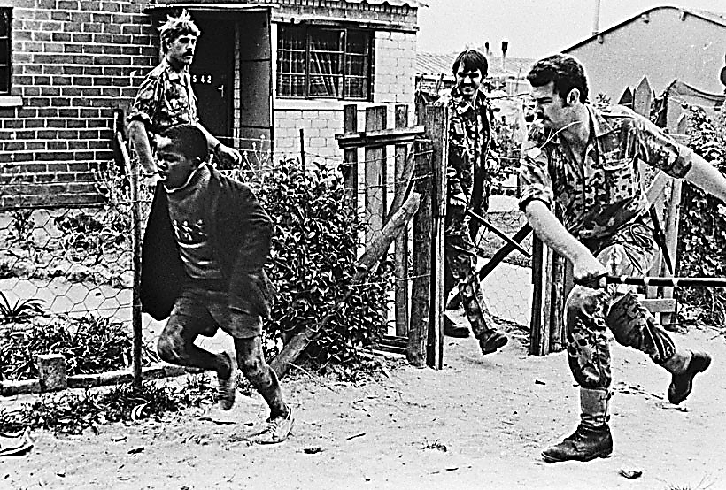
BÀI 12
1
Khái quát về sự kiện
- A-pác-thai là chế độ phân biệt chủng tộc cực kì tàn bạo của người da trắng đối với người da đen và da màu ở Nam Phi.
- Người da đen hoàn toàn không có các quyền tự do dân chủ, phải sống trong một khu biệt lập, cách biệt với người da trắng.
- Năm 1993, chính quyền của người da trắng Nam Phi đã tuyên bố xóa bỏ chế độ A-pác-thai.
Dựa vào thông tin đã thu thập được, em hãy cho biết A-pác-thai là gì? Nêu thời gian địa điểm xảy ra việc bãi bỏ
chế độ A-pác-thai.

Slide 7
BÀI 12
1
Khái quát sự kiện
a. Thời gian, địa điểm xảy ra sự kiện
- A-pác-thai là chế độ phân biệt chủng tộc cực kì tàn bạo của người da trắng đối với người da đen và da màu ở Nam Phi.
- Năm 1993, chính quyền của người da trắng Nam Phi đã tuyên bố xóa bỏ chế độ A-pác-thai.

Slide 8
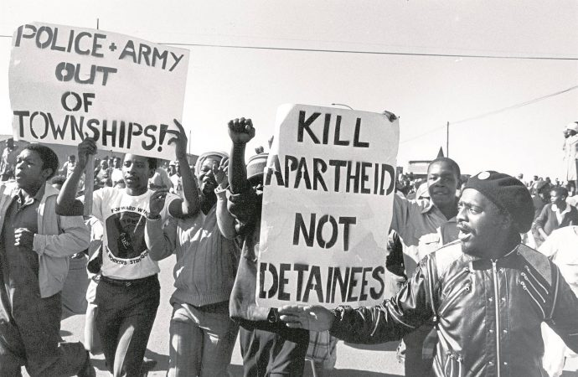
BÀI 12
1
Khái quát về sự kiện
- Dưới sự lãnh đạo của tổ chức "Đại hội dân tộc Phi" (ANC), người da đen đã bền bỉ tiến hành cuộc đấu tranh đòi thủ tiêu chế độ phân biệt chủng tộc.
- Cộng đồng quốc tế, kể cả Liên hợp quốc đã lên án gay gắt chủ nghĩa A-pác-thai, ủng hộ cuộc đấu tranh của người da đen.
Dựa vào thông tin thu thập được, hãy trình bày bối cảnh ra đời của việc bãi bỏ chế độ A-pác-thai.

Slide 9
BÀI 12
1
Khái quát sự kiện
b. Bối cảnh ra đời của sự kiện
- Dưới sự lãnh đạo của tổ chức "Đại hội dân tộc Phi" (ANC), người da đen đã bền bỉ tiến hành cuộc đấu tranh đòi thủ tiêu chế độ phân biệt chủng tộc.
- Cộng đồng quốc tế, kể cả Liên hợp quốc đã lên án gay gắt chủ nghĩa A-pác-thai, ủng hộ cuộc đấu tranh của người da đen.

Slide 10
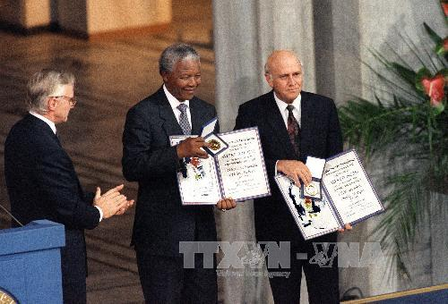
BÀI 12
2
Nội dung chính của sự kiện
- Chế độ A-pác-thai được xóa bỏ.
- Lãnh tụ ANC Nen-xơn Man-đê-la được trả tự do sau 27 năm bị cầm tù.
- Tháng 5/1994 ông trở thành tổng thống người da đen đầu tiên ở Nam Phi.
Dựa vào thông tin thu thập được, hãy trình bày nội dung chính của sự kiện bãi bỏ chế độ A-pác-thai.

Slide 11
BÀI 12
2
Nội dung chính của sự kiện
- Chế độ A-pác-thai được xóa bỏ.
- Lãnh tụ ANC Nen-xơn Man-đê-la được trả tự do sau 27 năm bị cầm tù.
- Tháng 5/1994 ông trở thành tổng thống người da đen đầu tiên ở Nam Phi.

Slide 12

BÀI 12
3
Ý nghĩa chính trị, kinh tế - xã hội của sự kiện
- Chế độ phân biệt chủng tộc vĩnh viễn bị xoá bỏ ngay tại sào huyệt cuối cùng của nó sau hơn ba thế kỉ tồn tại.
- Nhân dân Nam Phi bắt tay vào công cuộc xây dựng đất nước.
Dựa vào thông tin thu thập được, hãy nêu ý nhĩa của việc bãi bỏ chế độ A-pác-thai.

Slide 13
BÀI 12
3
Ý nghĩa chính trị, kinh tế - xã hội của sự kiện
- Chế độ phân biệt chủng tộc vĩnh viễn bị xoá bỏ ngay tại sào huyệt cuối cùng của nó sau hơn ba thế kỉ tồn tại.
- Nhân dân Nam Phi bắt tay vào công cuộc xây dựng đất nước.

